Slide 1
ЛОГОПЕДИЧЕСКАЯ РАБОТА С ДЕТЬМИ С ОГРАНИЧЕННЫМИ
ВОЗМОЖНОСТЯМИ ЗДОРОВЬЯ
( ДЦП)
Учитель-логопед: Замарехина Е.В.
МБДОУ «ЦРР-детский сад №35»

Slide 2
Актуальность
Дети с детским церебральным параличом (ДЦП) – это особая категория детей, развитие которых в силу заболевания, отягощено не только двигательными, но и сочетанными нарушениями: интеллектуальными, речевыми, зрительными и слуховыми.
Работа педагогического персонала с детьми в условиях детского дошкольного учреждения направлена на компенсирование или частичное компенсирование имеющегося у них неврологического дефицита, на адекватную социальную адаптацию и на улучшение качества жизни в целом. Для осуществления данной цели педагогами ДОУ применяется комплексный подход, который включает в себя три направления: медицинское, педагогическое и социальное.

Slide 3
У истоков исследований и практической деятельности в логопедической работе с детьми ДЦП, стояли К.А. Семенова, Л.А. Данилова, Е.М. Мастюкова, М.В. Ипполитова, Л.О.Бадалян, Л.Т. Журба, О.В. Тимонина, М.Б. Эйдинова, А.Р. Лурия, И.Ю. Левченко, О.Г. Приходько, Е.Ф.Архипова, Т.А. Фотекова...
Архипова Е. Ф. Коррекционная работа с детьми с ДЦП (доречевой период). М. , 1989.
Бадалян Л. О. , Журба Л. Т. , Тимонина О. В. Детские церебральные параличи. — Киев, 1988.
Данилова Л. А. Методы коррекции речевого и психического развития у детей с ДЦП. — М. , 1977.
Ипполитова М. В., Мастюкова Е.М. Нарушение речи у детей с церебральным параличом. – М., 1985.
Лурия А.Р. Высшие корковые функции человека их нарушения при локальных поражениях мозга. – М.,
Семёнова К.А. Клиника и реабилитационная терапия ДЦП. – М., 1975
Современная литература:
Винарская, Е. Н. Дизартрия / Е. Н. Винарская. - М : АСТ, 2006.
Волкова, С. В. Вариативные технологии преодоления фонематических расстройств у детей с речевыми нарушениями, обусловленными органическим поражением головного мозга различного генеза// Дефектология. - 2015. - № 5.
Данилова Л. А. Особенности логопедической работы при детском церебральном параличе. – СПб., 1997.
Левченко И. Ю. Технологии обучения и воспитания детей с нарушениями опорно-двигательного аппарата : учеб. пособие для студ. сред. пед. учеб. Заведений. – М. : Академия, 2001.
Мамаева, А. В. Развитие произносительной стороны речи у детей с церебральным параличом // Воспитание и обучение детей с нарушениями развития. - 2013. - № 2. - С. 33-41.
Немкова С. А. Речевые нарушения при детском церебральном параличе: диагностика и коррекция.// Журнал неврологии и психиатрии им. С.С. Корсакова. 2019. -№5. - с112-119
Смирнова И. А Логопедическая диагностика, коррекция и профилактика нарушений речи у дошкольников с ДЦП. Алалия, дизартрия, ОНР: Учебно-методическое пособие для логопедов и дефектологов. - СПб., 2004.
Шереметьева, Е. В. Формирование артикуляционных навыков у детей раннего возраста с отклонениями в овладении речью// Воспитание и обучение детей с нарушениями развития. - 2012. - № 6. - С. 19-23

Slide 4
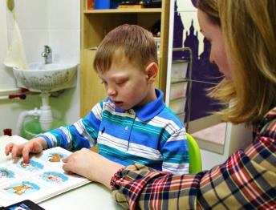
Коррекционно-педагогическая деятельность педагогов детского сада строится с учетом результатов диагностического обследования ребенка с ДЦП каждым специалистом и в соответствии с индивидуальными возможностями ребенка, с ориентацией на «зону ближайшего и актуального развития».

Slide 5
Особенности логопедического обследования
детей с ДЦП
При логопедическом обследовании необходимо выявить состояние функций, связанных с произношением. Для этого следует обращать внимание на:
Гипотонию/гипертонию мышц лица, насильственные движения, резкие движения или изменение тонуса, объем движений;
Наличие или отсутствие рефлексов орального автоматизма, их влияние на дисфункции моторных структур, необходимых для питания;
Особое внимание обращается на рефлексы: сосание-глотание, кусание, рвотный, поисковый.
Оцениваются:
Характер рефлекса, длительность (появление, наличие, отсутствие);
Ответная реакция при стимуляции области рта и вокруг его при помощи пальца логопеда.

Slide 6
У детей с церебральным параличом оказываются пораженными различные структуры мозга. В связи с этим у них могут наблюдаться любые из известных в логопедии речевых расстройств. Наиболее частым расстройством является дизартрия (нарушение произносительной стороны речи, обусловленное недостаточностью иннервации речевого аппарата). Сложной для диагностики и коррекции является алалия (отсутствие или недоразвитие речи вследствие органического поражения речевых зон коры головного мозга (доречевой период)).
При моторной алалии речь детей с церебральным параличом без специального обучения практически не развивается и остается на уровне звукоподражательных и лепетных слов.

Slide 7
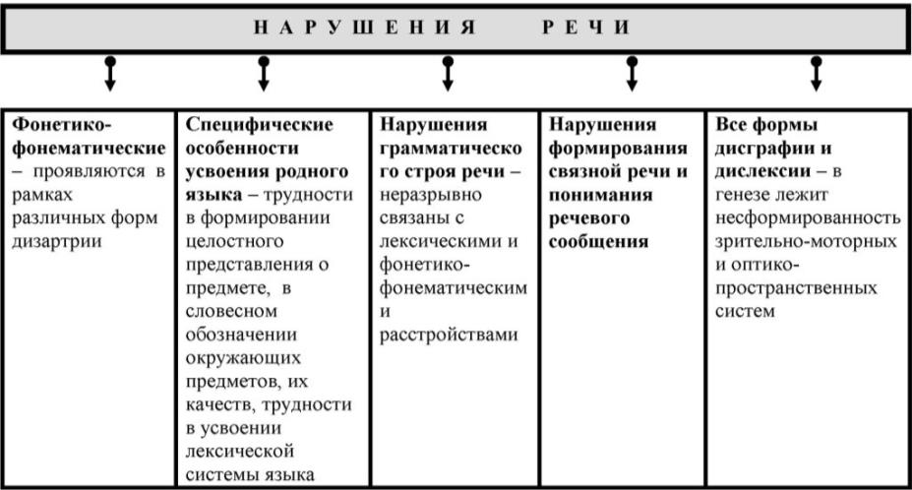
Особое место в клинике детского церебрального паралича занимают расстройства речи. Частота нарушений речи при детском церебральном параличе составляет 70-80%.

Slide 8
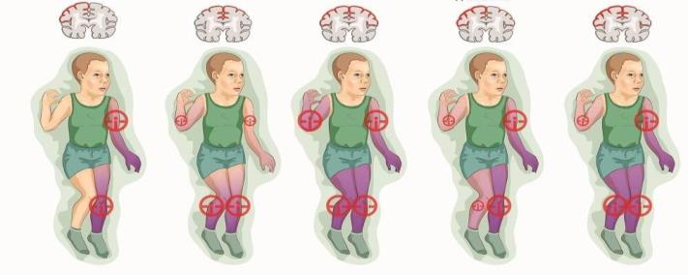
Специфику нарушений речи определяет различная локализация поражения мозга при отдельных формах ДЦП

Slide 9
Формы ДЦП по К.А. Семеновой
Самая тяжелая форма ДЦП – двойная гемиплегия –характеризуется особой тяжестью поражения как верхних, так и нижних конечностей. Более чем у 90% таких детей наблюдаются - полная невозможность речи из-за паралича речедвигательных мышц, резко расстраивающего систему артикуляции.
Эти поражения обусловливают необходимость работать над артикуляцией и одновременно развивать функциональные возможности кистей рук.
Гиперкинетическая форма –характеризуется двигательными расстройствами в виде насильственных непроизвольных движений – гиперкинезов, чаще проявляется в речи в форме гиперкинетической (подкорковой) дизартрии. Характеризуется изменчивым нарушением плавности, внятности, ритмичности и выразительности речи, зависящими от психоэмоционального состояния больного
Это вполне благоприятная форма в отношении обучения и социальной адаптации.

Slide 10
Спастическая диплегия – речевые нарушения имеют выраженную тяжесть поражения с преобладанием дизартрических нарушений. Это форма заболевания требует ранние длительные логопедические занятия, которые необходимо начинать с предречевого периода.
Гемипаретическая форме ДЦП -(парезы или параличи одной стороны тела) преобладает задержка речевого развития с псевдоалали-
ческими и алалическими
проявлениями
Атонически-астатическая форма - речевые нарушения- утрачивается плавность, ритмичность, экспрессивность речи, она становится замедленной и прерывистой

Slide 11
Система логопедической работы при спастической дизартрии
Нормализация тонуса в артикуляторном аппарате, мимической мускулатуре и конечностях.
Развитие и формирование кинестетического контроля.
Формирование слухового контроля за произношением и развитием фонематического анализа.
Нормализация проприоцептивной дыхательной мускулатуры.
Формирование речевого дыхания вне фонации.
Формирование синхронности речевого дыхания и голосоподачи.
Коррекция нарушения звукопроизношения.

Slide 12
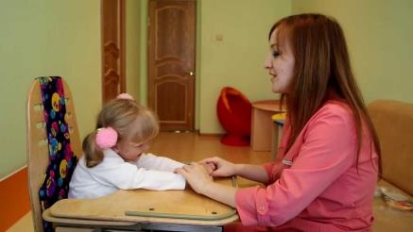
Система логопедической работы при коррекции гиперкинетической дизартри
Подбор для ребенка позы, при которой количество и интенсивность непроизвольных движений были бы минимальны
Обучение ребенка удерживать мышцы лица в состоянии покоя с использованием способности к самоторможению гиперкинеза на основе расслабления мышц:
Психотерапевтическое воздействие
Массаж
Пассивные статические и динамические движения
Обучение правильному речевому дыханию при беззвучной артикуляции
Выработка правильного речевого
дыхания при фонации гласных – А, И, У
Простановка звуков
Выработка плавного произношения
и правильной интонации

Slide 13
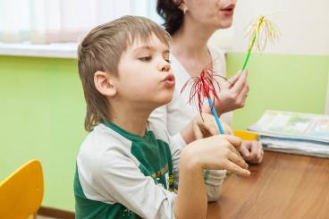
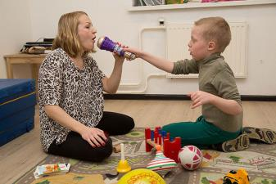
Система логопедической работы при мозжечковой дизартрии
Формирование правильного дыхания
Работа над голосом
Развитие тембра голоса
Работа по развитию интонации

Slide 14
Система логопедической работы при сенсорной алалии
Развитие слуха
Развитие фонематической системы
Дыхательно-голосовая работа
Постановка звуков
Формирование словаря

Slide 15
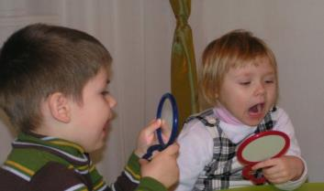
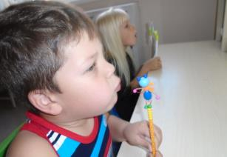
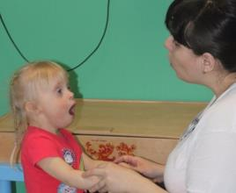
Система логопедической работы при моторной алалии
Развитие и формирование фонематического восприятия
Дыхательная, голосовая, артикуляционная гимнастика
Работа по развитию устной речи: развитие активного и пассивного словаря (знание определенных понятий, использование их в самостоятельно речи

Slide 16
Задачей логопедической работы при ДЦП является развитие ощущений артикуляционной моторики: поз и движений, преодоление и предупреждение оральной диспраксии. Для улучшения ощущений артикуляционных движений используются упражнения с сопротивлением, чередование упражнений с открытыми глазами со зрительным контролем движений с помощью зеркала и с закрытыми глазам

Slide 17
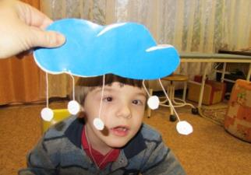
Для развития речевого дыхания рекомендуются различные упражнения на дутье.
Однако для детей с церебральным параличом, особенно в раннем возрасте, они не всегда полезны в тех случаях, когда ребенок их производит с чрезмерным усилием, что усиливает его общее мышечное напряжение.

Slide 18
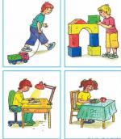
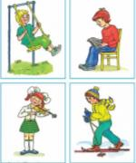
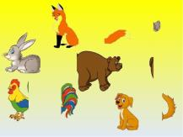
Спецификой работы по развитию лексики является сочетание коррекционных мероприятий по совершенствованию восприятия и представлений с словесным обозначением предметов и явлений окружающей действительности.
Для развития словаря большое значение имеют ранние коррекционные мероприятия, направленные на расширение практического и чувственного опыта ребенка.

Slide 19
Существуют различные методы и подходы в лечении детского церебрального паралича. Всегда, когда они применяются квалифицированными специалистами, удается достигать желаемого результата.
Дети с церебральным параличом так же, как и другие дети, нуждаются в любви, заботе и поддержке; они должны иметь право на овладение определенными социальными навыками, а также возможность обрести самоуважение и веру в себя.
Главная задача тех, кто работает с больным ребенком, - вырастить самостоятельного человека, способного нормально учиться и развиваться, помочь ему найти свое место в жизни, научить любить и быть любимым.

